Slide 1



BUSINESS
PLAN
셀렉터 진행 상황 보고
실습생 서원형

Slide 2



목차
현재 본 실습생 진행 상황
2. 문제 해결
3. 문제 상황 & 예상 해결 방안
4. 해결 우선 순위 구체화

Slide 3
용어정리
셀렉터 : beBOT을 이용한 자동화를 위해 특정 요소를 가져오는 도구
2. iframe : Naver, Daum, 정부 24등이 활용하는 요소를 나타내는 구조
3. frame : 나라장터에서 활용하는 요소를 나타내는 구조
요소란? 페이지에 존재하는 모든 값

Slide 4
1
서원형 실습생 진행 상황 보고
과제 분류 | 오류 상황 | 상태 | 비고
셀렉터 | 셀렉터frame 구조 reload, 새로고침 문제 | 완료 | 0.0.4 배포 완료 (전임자 과제)
셀렉터 | 셀렉터 URL 미이동시 frame 로드 불가 문제 해결 | 완료 | 0.0.4 배포 완료 (전임자 과제 연계)
익스텐션 | 1 pixel 이동 문제 해결 (통신 최적화) | 완료 | 0.0.4 배포 완료 (전임자 과제)
액티비티 | NM 통신 스크린샷 부재에 따른 제안 요청봇 비봇화 불가 | 진행 중 | 금주 內 마무리 예상 (새로운 과제)
전자약 | 논문 분석 및 프로젝트 구체화 | 진행 중 | 코드 일부 개발 (새로운 과제)

Slide 5
1
미결 과제 상황 보고
과제 분류 | 오류 상황 | 상태 | 비고
셀렉터 | CSP virtual click 문제 | - | 우회하여 시연은 가능함, 원인 불명, 액티비티 개발 필요
셀렉터 | Window 10 오버레이 이상출력 문제 | - | 다른 컴퓨터에서는 에러가 발생하지 않으나 강부장님 컴퓨터에서만 발생
NM | 간헐적 통신 에러 | - | 우회하여 시연 가능. 간헐적으로 나타나는 에러로 원인 불명
익스텐션 | UIPath 충돌 문제 | - | (전임자 과제)
셀렉터 | Edge QA | - | (전임자 과제)
Blue AI | 구체화 | - | (전임자 과제)
beBOT 배포 | msi 파일 배포 | - | (강부장님 지시)

Slide 6
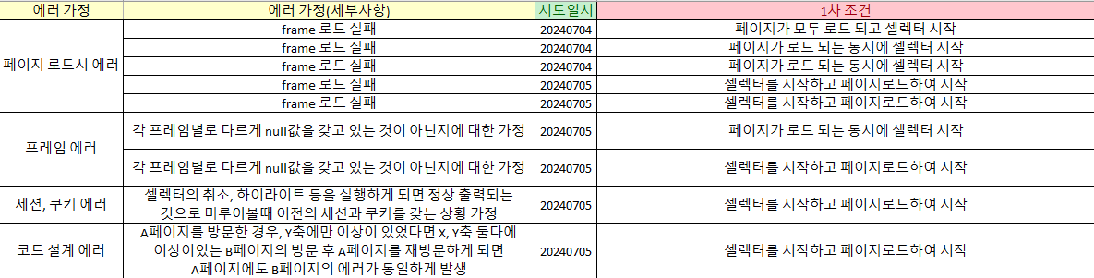


2
해결 과제
- 새로고침, reload시 frame 출력 개선
frame은 content load 함수가 적용되지 않아 하위 프레임까지 전부 확인한 후 비동기 처리

Slide 7
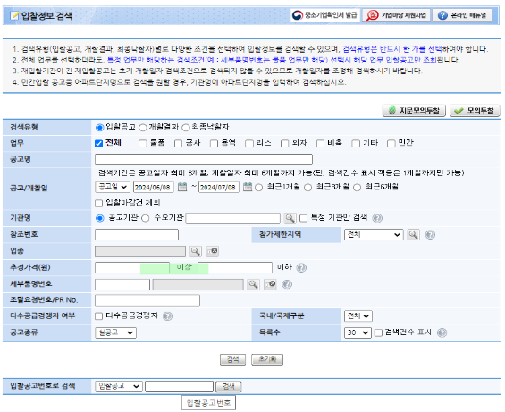
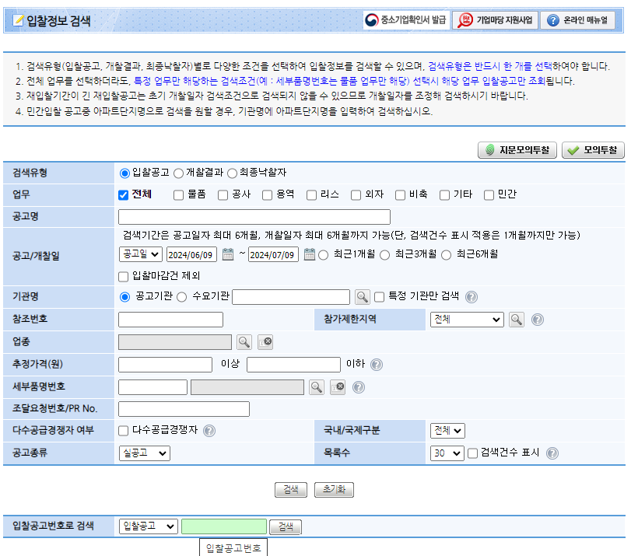
2
해결 과제
- 새로고침, reload시 frame 출력 개선
위 그림과 같이 새로고침을 하거나 reload를 하여도 간헐적으로 발생했던 frame 오버레이 이상 출력을 개선

Slide 8
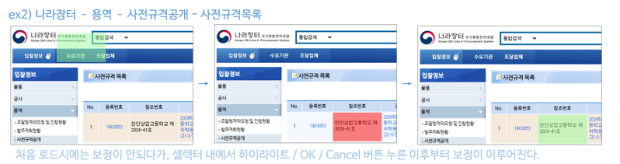
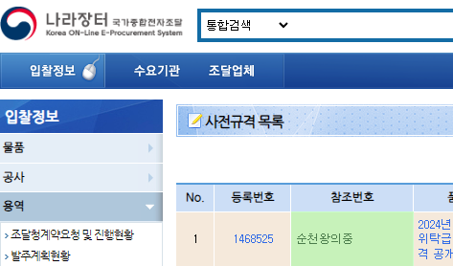
2
해결 과제
- URL 미변화 frame 페이지 출력 개선
frame의 reload 로직이 URL 이동기반으로 되어 있어, selector 실행 시 다시 로드로 구현
mutation(상시 감지)도 방안이 있었으나, 자원 효율성이 현저하게 떨어졌고 감지가 간헐적으로 되지 않음.

Slide 9
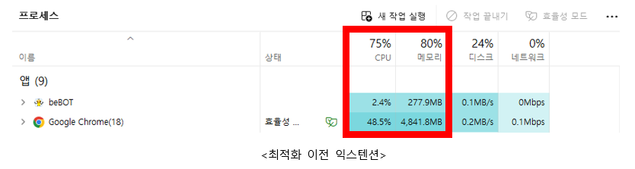
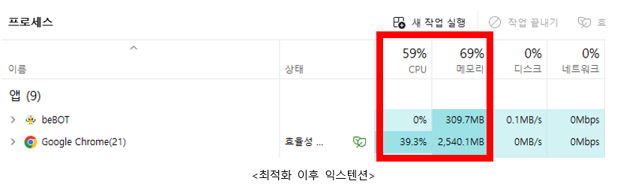
2
해결 과제
- 익스텐션 1pixel 문제 개선(프로그램 강제 종료 문제)
element가 이동할 때만, beBOT과의 통신하여 메모리 절감 및 프로세스 강제종료 문제 해결

Slide 10








3
문제 상황
beBOT 內 액티비티 사용
beBOT 실제 적용
에러를 고치는 동안에도 에러가 발생함.

Slide 11
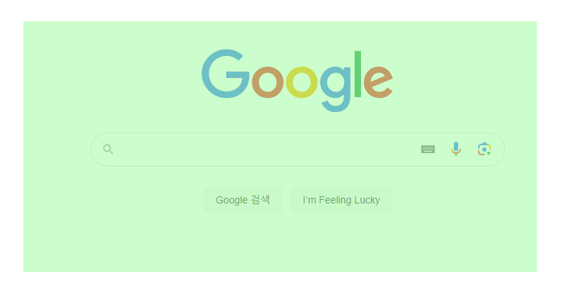
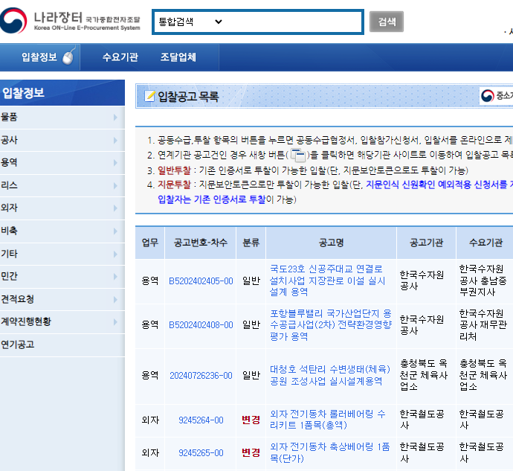
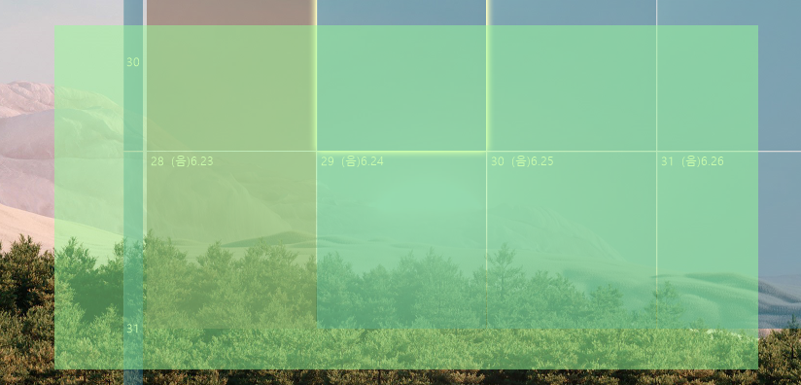
3
문제 상황 - 1
- 제안요청봇 비봇화 中 스크린샷 캡처 이상 문제
현재 크롬 익스텐션과 통신으로 해당 위치를 가져오는 것이 아닌, 절대 좌표로 지정해와 스크린샷 캡처에 이상이 발생함.
따라서, 제안 요청봇을 비봇화할 수 없는 결함이 있어, 크롬과 통신하여 전체 화면을 저장할 수 있는 NM Screenshot 액티비티 개발 中

Slide 12
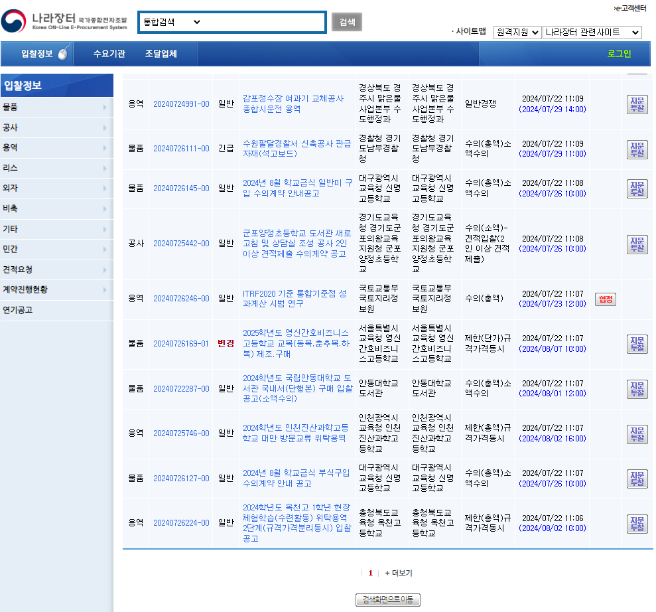
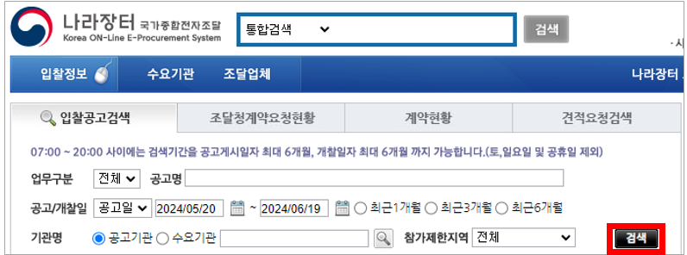
3
문제 상황 - 2
-Virtual(요소 지정) click 문제
스크롤이 없기 때문에 검색 버튼 절대좌표로 클릭 가능
스크롤이 있기 때문에 검색 버튼 절대좌표로 클릭 불가
기존의 우회 해결 방법으로는 Virtual 클릭을 쓰지 않고 절대좌표로 쓰는 방법을 이용하였으나, 스크롤을 통해 아래로 내려가야 하거나, 요소가
숨겨져 있는 경우에는 작동이 불가능함. 크롬 매니페스트 V3 확장자의 모든 Frame에 적용된 정책. 이전 문제 상황과 같이 사용자가 비봇 액티비티를
활용할 경우에는 문제가 보이지 않으나, 실제 실행시 나타나는 에러. 우회법으로는 액티비티에 계속 OpenURL을 활용하여 우회하였음.

Slide 13

3
문제 상황 - 2
Frame
이번에 버전 업데이트하면서 얼마 없는 Frame 사이트에 대해서는 일괄적으로 CSP 적용시키고, 다른 사이트는 사이트 별로 알아서 하게끔 적용한다.
강제적 미허용
Iframe
허용
허용
CSP는 현재 페이지에 적용되는 보안 정책이다. 예를 들어 무분별한 크롤링을 막기 위해 JS로 실행시키는 버튼 클릭등을 막아둘 수 있다.
[예상 해결 방법] : 스크롤 적용할 수 있는 로직(액티비티) 추가, 익스텐션 함수 수정(원인 불명)

Slide 14
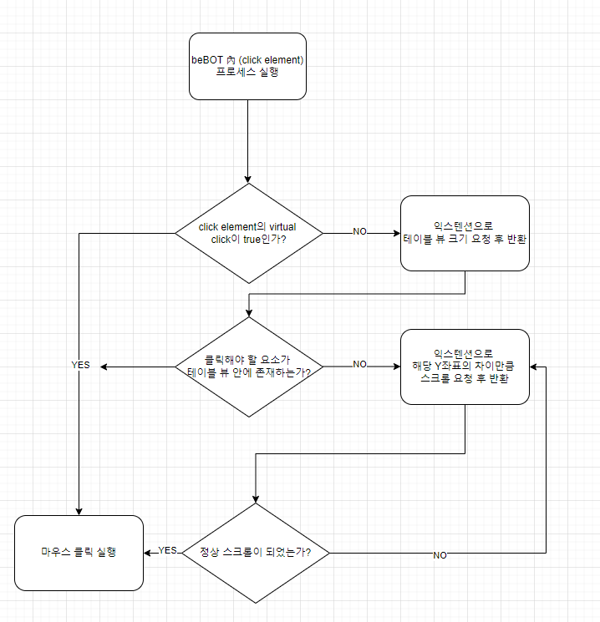
3
문제 상황 - 2

Slide 15
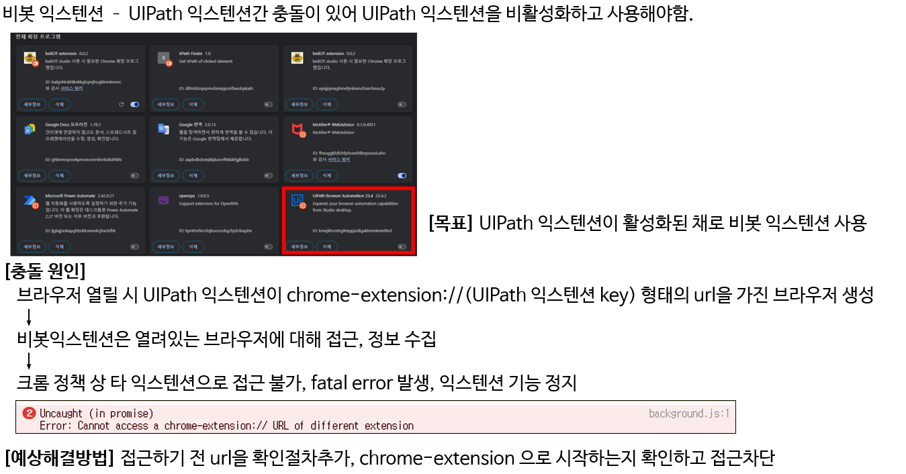
3
문제 상황 - 3

Slide 16
3
문제 상황 - 4
beBOT 익스텐션간 간헐적 인식 불가 문제
익스텐션이 설치되어 있는 크롬창을 하나 띄우고, 실행시키면 정상적으로 작동한다는 우회법이 서연진 실습생의 전임자로부터 존재.
우회법으로 작동하게 하려면 크롬창이 다른 작동하는 창을 가리지 않는 방안을 모색해야 함. 단, 해당 에러는 서연진 실습생의 컴퓨터에서만
발생하여 무시할 수도 있으나, 이 사실을 알게 된 이상 개발자라면 눈에 밟힘.
또한, Edge 브라우저와의 간헐적 통신 이상이 있음. (원인 불명)
익스텐션 로드시점이 document_end가 되어 네트워크가 느린 서연진 실습생의 컴퓨터에서 연결이 간헐적으로 끊어지는 것으로 예측.
기존의 getURL 이후 Load 설정해도 동일한 에러 발생
익스텐션이 로드되기 이전에, 요소를 가져오려고 하다보니 에러가 발생하고 익스텐션이 로드되지 않는 것 같음.

Slide 17
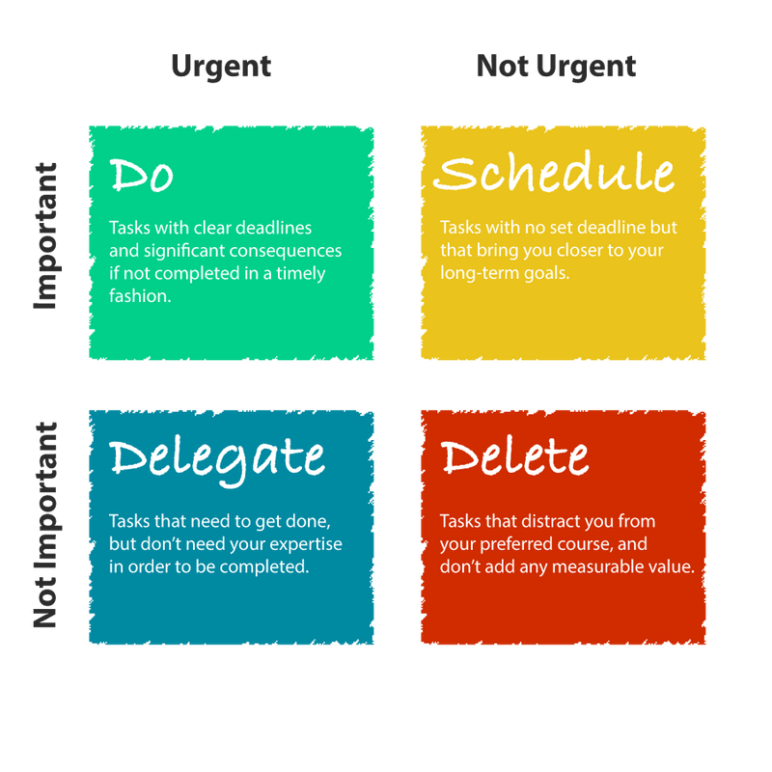
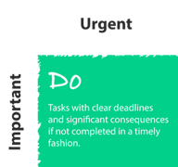
4
우선 순위 결정
과제 분류 | 오류 상황 | 실습생 판단 | 회사 판단
액티비티 | NM 통신 스크린샷 부재에 따른 제안 요청봇 비봇화 불가 | 1
전자약 | 프로젝트 실행 및 코딩 | 2(병행)
셀렉터 | CSP virtual click 문제 | 3
NM | 간헐적 통신 에러 | 4
셀렉터 | 강부장님 컴퓨터 오버레이 이상출력 문제 | 9
익스텐션 | UIPath 충돌 문제 | 6
셀렉터 | Edge QA | 7
Blue AI | 구체화 | 5
beBOT 배포 | msi 파일 배포 | 8

